Slide 1
L1
Introdução : temas e forma de trabalho - apresentações
Geografia:
características mais marcantes
Divisão administrativa do território
c) Especificidades da fauna e flora
d)assimetrias - demografia e problemas sociodemográficos
https://ensina.rtp.pt/artigo/nos-portugueses-um-retrato-demografico-de-portugal-12/
• 10minutos de atualidade – tema da semana

Slide 2
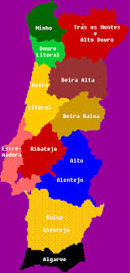
Províncias

Slide 3
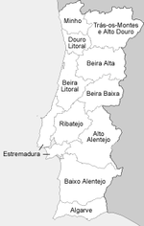
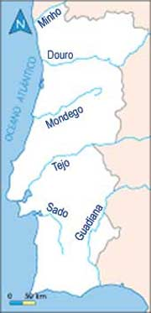
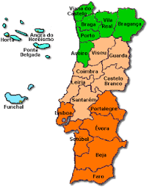

Slide 4
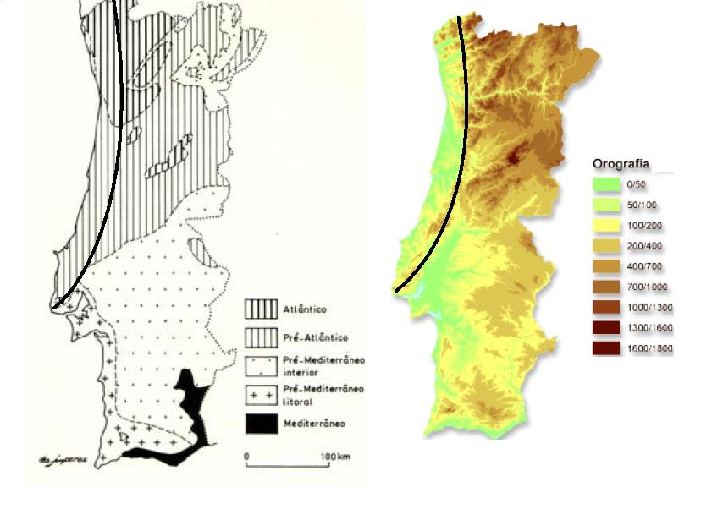

Slide 5
Relevo de Portugal
Prolongamento das formações montanhosas da Península Ibérica
Dois tipos de relevo divididos pela linha do Tejo - uma para Norte outra para Sul
Norte: relevo mais acidentado, terreno escarpado,cortado por vales profundos
Entre o rio Minho e o Douro estende-se uma cadeia montanhosa
Entre o Douro e o Tejo elevam-se os picos mais elevados: Serra do Marão e a Serra da Estrela (1993m)
A Sul do Tejo – baixo relevo, terras de planície

Slide 6
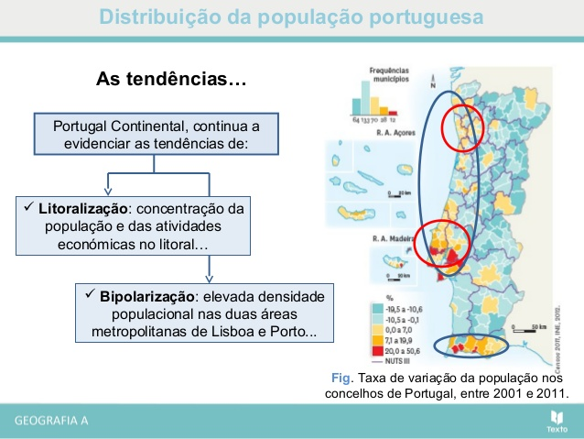

Slide 7
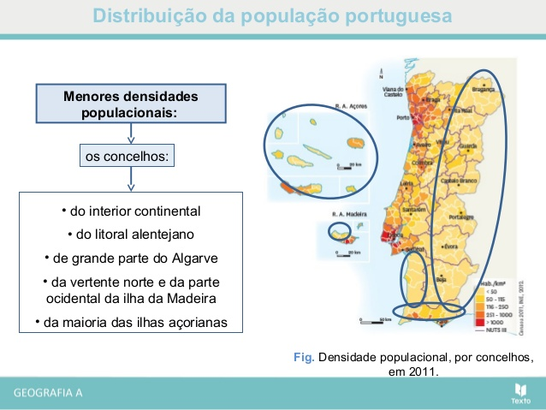

Slide 8
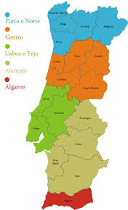
Divisão administrativa
A Constituição de 1976 estabelece que Portugal se divide em regiões autónomas (Açores e Madeira) e em distritos no continente. Por sua vez, todas estas se dividem em municípios e estes últimos em freguesias.
A prevista a regionalização tem vindo a ser sucessivamente adiada

Slide 9
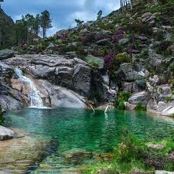
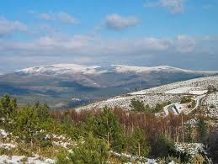
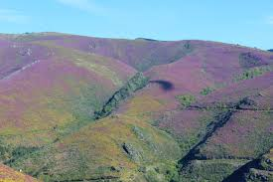
Região Norte

Slide 10
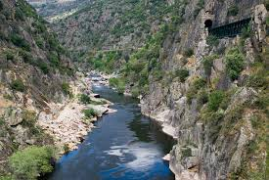
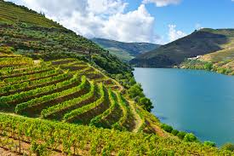
RIO DOURO VALE DO TUA

Slide 11
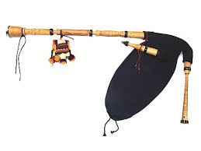
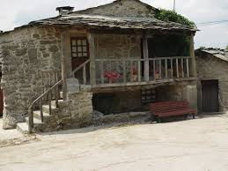
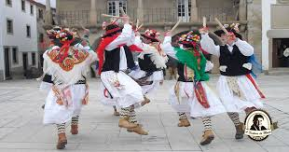
CASA do NORTE

Slide 12
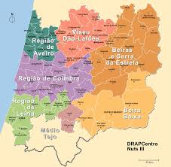
Região Centro

Slide 13
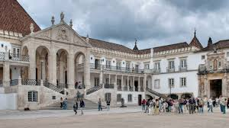
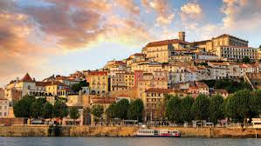
COIMBRA

Slide 14
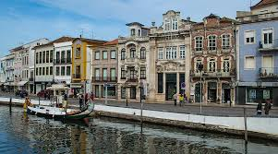
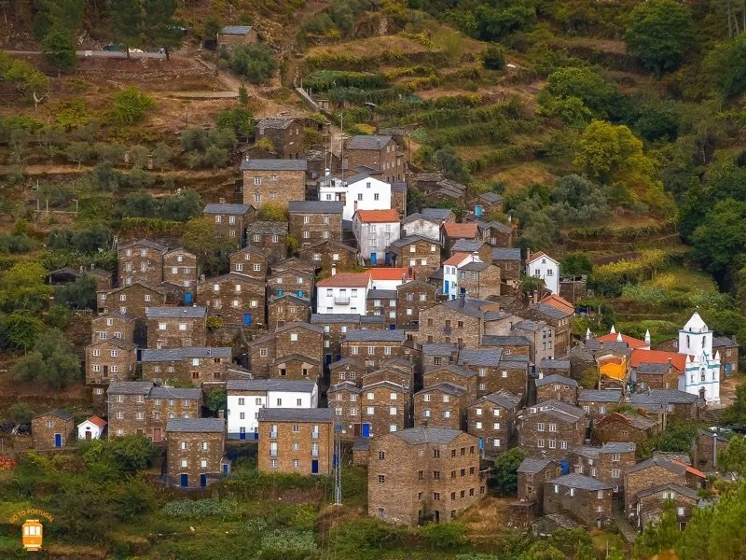
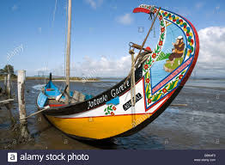
CENTRO: Piodão* Aveiro

Slide 15
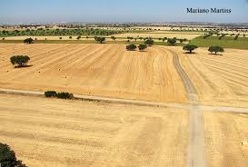
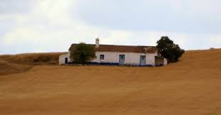
Planície Alentejana monte alentejano

Slide 16
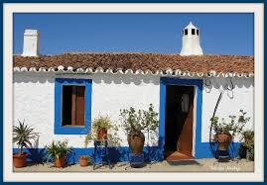
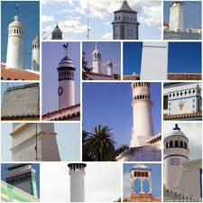

Slide 17
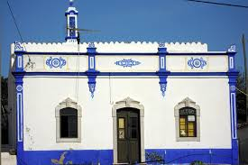
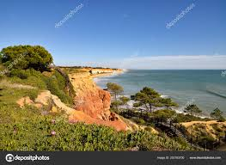
ALGARVE

Slide 18
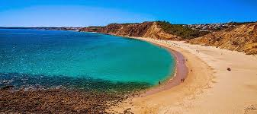
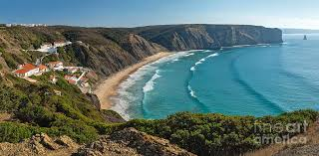
COSTA Vicentina

